Slide 1

SWP391: Final Project Presentation
Japanese Skill Practice Platform (SakuJi) - Hệ thống học & luyện thi JLPT (N5-N1) | Mã dự án: TODO

Slide 2
Project Overview
SakuJi - hệ thống học & luyện thi JLPT (N5→N1), tích hợp AI (OCR Kanji, Speech Shadowing), 3 vai trò Student/Staff/Admin, subscription FREE/VIP
Phạm vi: 40 use case (Student 20, Staff 12, StaffManager 2, Admin 6) - 13 backend feature module, 32 frontend page
Thành viên nhóm (theo git contributor thực tế): TienDat-Vna, MinhPham, hung02042005, Duyxh, lanhphung - vai trò/MSSV chính thức: TODO
Quản lý dự án: Git branch-per-feature (feature/, fix/, chore/...) + Conventional Commits + Pull Request (≥1 review, squash merge) + CI/CD (GitHub Actions, staging + smoke test)
Giao tiếp nhóm: TODO - repo không lưu lại kênh họp/chat chính thức
Theo dõi issue: chưa dùng GitHub Issues - theo dõi qua Pull Request + docs/06-Management/plan.md (bảng Status Overview theo module)

Slide 3
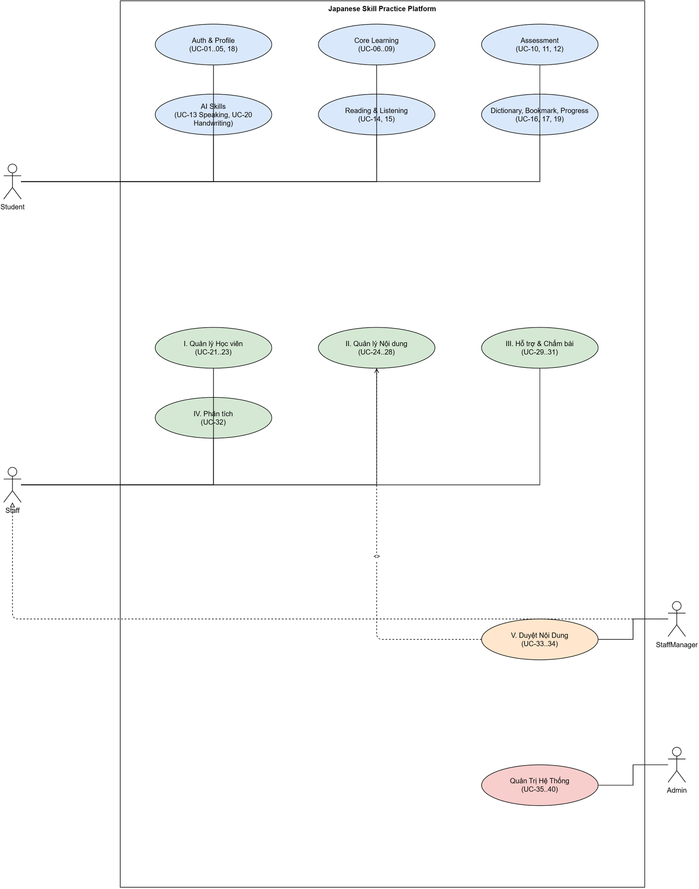
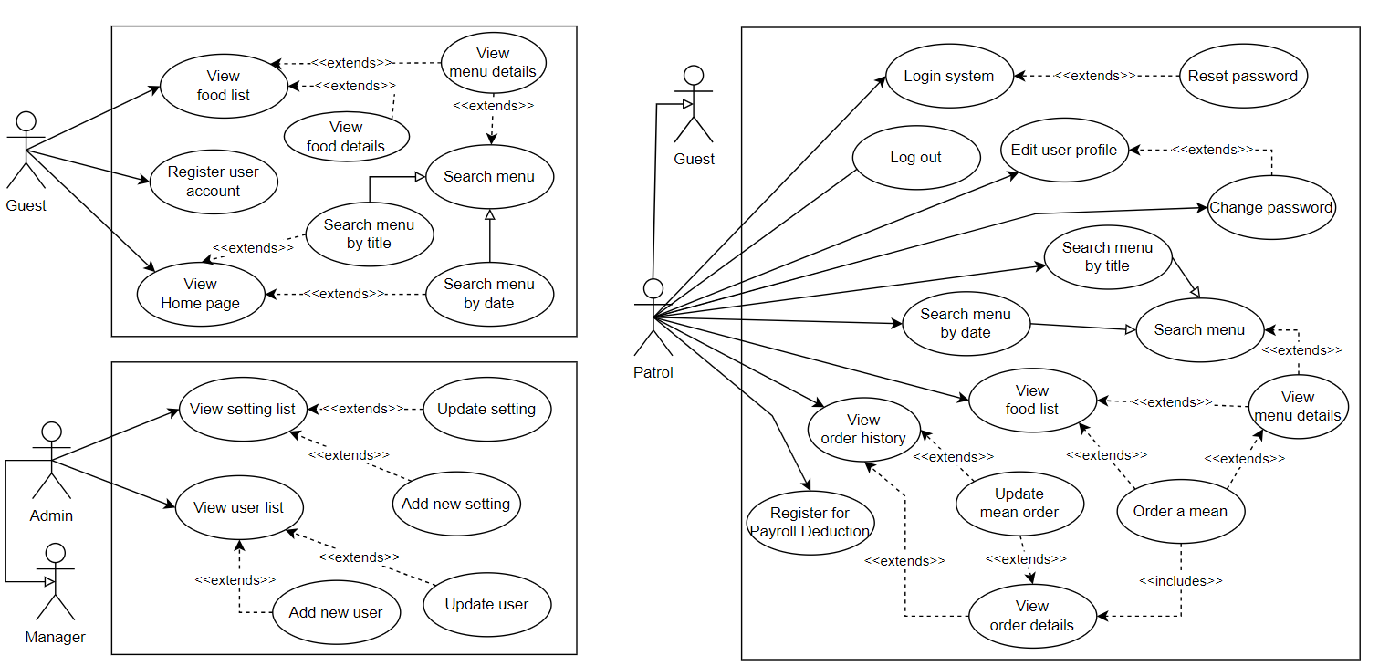
Product Requirements Use Case Diagrams
40 use case thật, chia theo 4 nhóm vai trò: Student (UC-01..20), Staff (UC-21..32), StaffManager (UC-33..34), Admin (UC-35..40)
Chi tiết đầy đủ: docs/01-SRS-Requirements/use-cases/Bao_cao_dac_ta_Use_Case.md

Slide 4
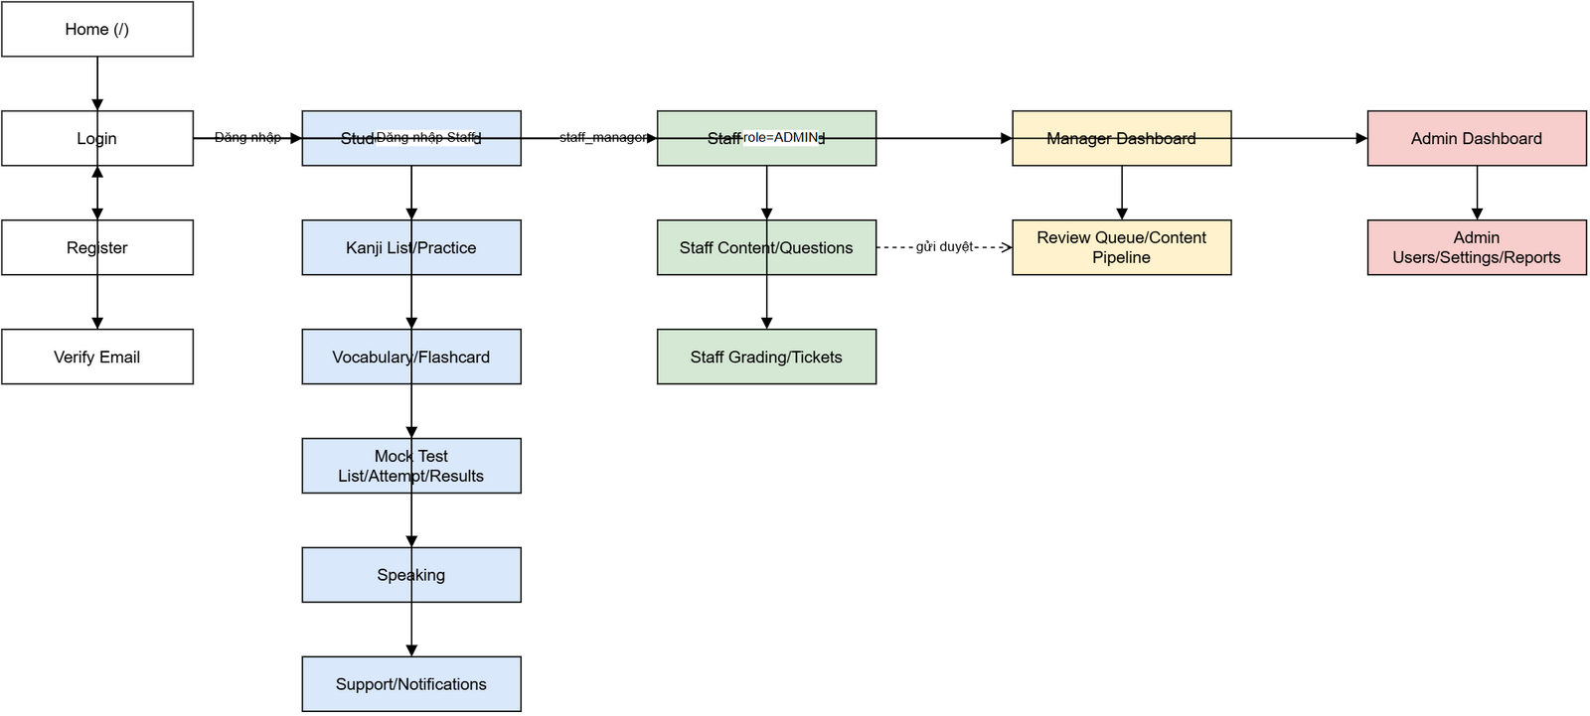
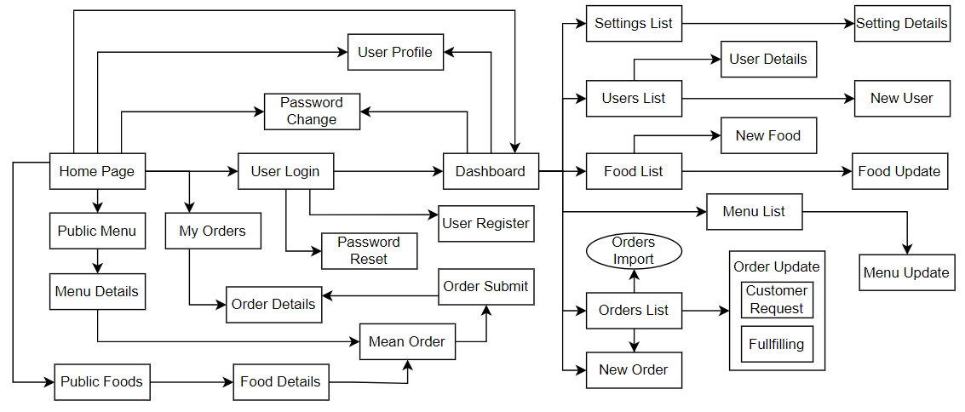
Product Requirements Product Functionalities
Các tính năng đã hoàn thiện, trình bày theo Screens Flow + danh sách Non-UI function:
Screens Flow thật theo route production (App.jsx) - 4 nhóm màn hình theo vai trò: Student, Staff, StaffManager, Admin
5 Non-UI function bất đồng bộ (thật, trích từ code): SpeakingAsyncProcessor (chấm điểm phát âm), AuthEventListener x2 (gửi email xác minh/reset), NotificationDispatcher (fan-out thông báo + retry email outbox mỗi 60s)

Slide 5
Product Requirements Main Screen UI Design
TODO: chưa có screenshot thật (app chưa được chạy & chụp trong phiên làm việc này) - xem Final-Release-Document.md mục TODO trước khi release
Main Web screen: Home Page (/) - route thật trong App.jsx
Main Admin screen: Admin Dashboard (/admin/dashboard) - route thật, cần chụp ảnh thật trước khi nộp bài

Slide 6
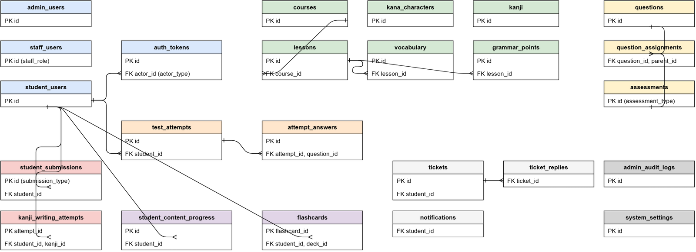
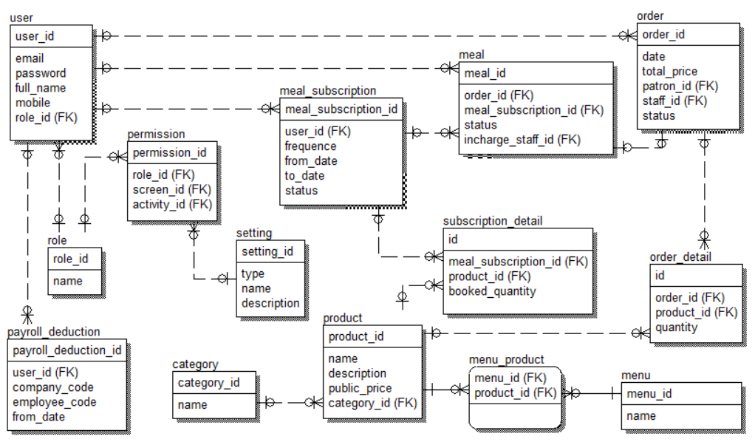
System Design Database Design
23 bảng, MySQL 8.4 (ADR-009) - utf8mb4_unicode_ci, soft delete (is_deleted/status), Flyway migration V1 → V28

Slide 7
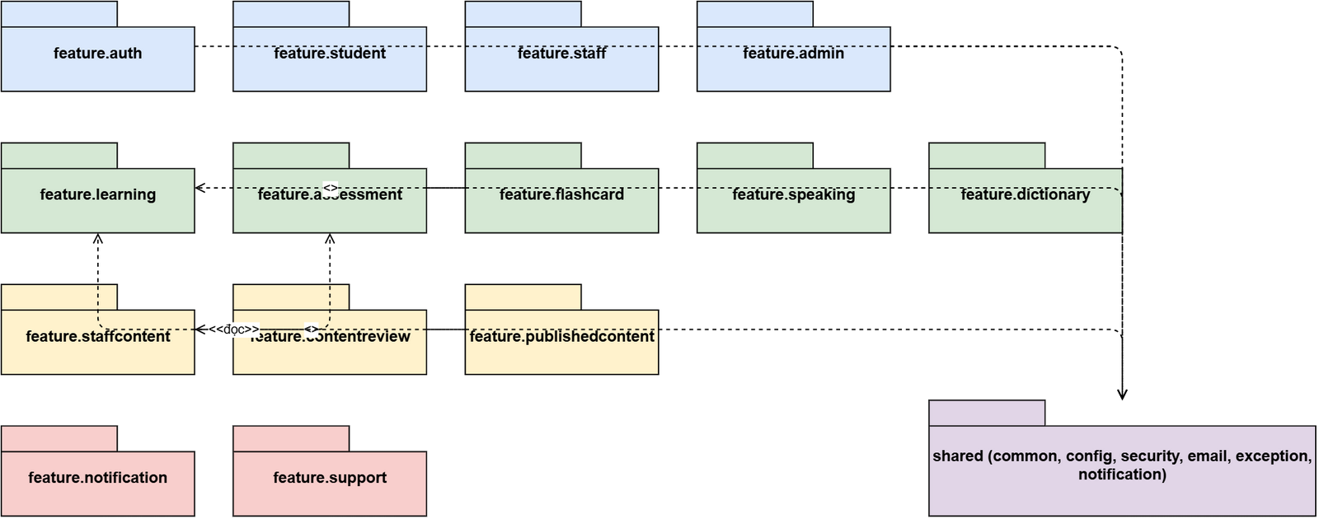
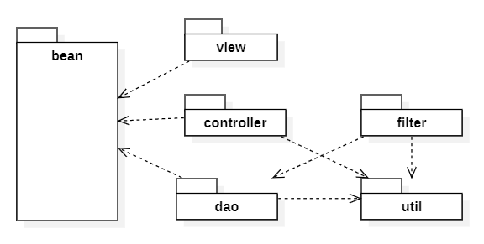
System Design Package Diagram
Kiến trúc feature-based: mỗi package = 1 feature (auth, student, staff, admin, assessment, flashcard, speaking, dictionary, staffcontent, contentreview, publishedcontent, notification, support) + shared/ (common, config, security, email, exception, notification)

Slide 8
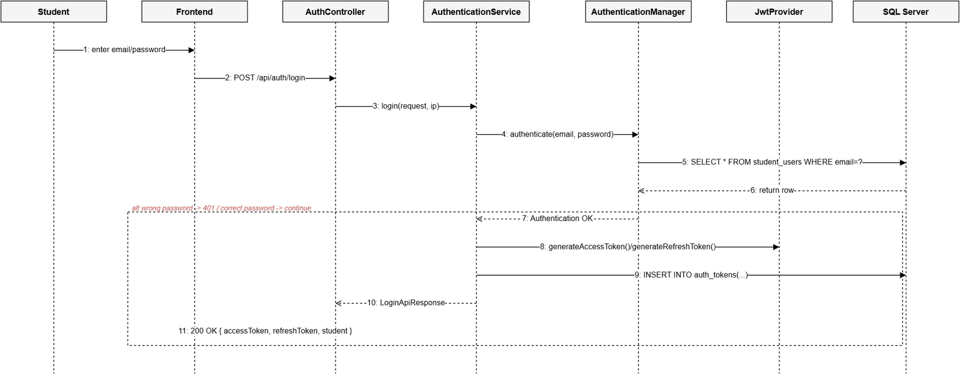
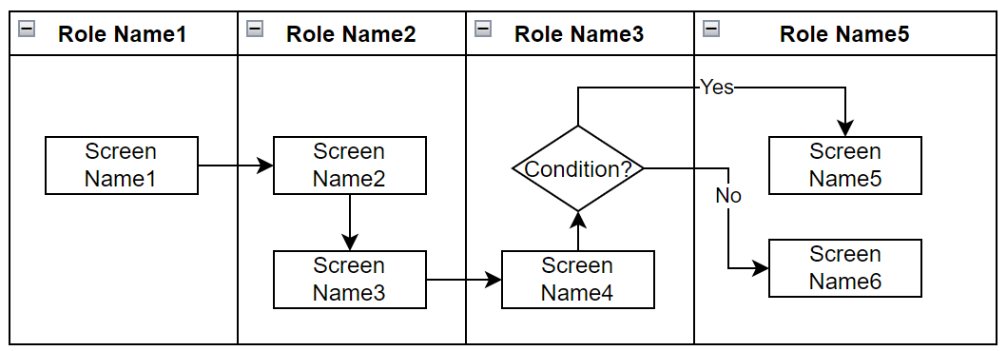
Demonstration
8 luồng chính đã hoàn thiện (chi tiết: Final-Release-Document.md mục User Manual): Đăng ký/Đăng nhập, Luyện viết Kanji (Student), Ôn Flashcard-SRS (Student), Làm Quiz/Mock Test (Student), Luyện nói-Shadowing (Student), Soạn nội dung & Gửi duyệt (Staff), Chấm bài nói (Staff, UC-31), Duyệt nội dung (StaffManager, UC-33)
Bên dưới: Sequence Diagram thật cho luồng Đăng nhập (thay cho swimlane - đã có sẵn từ SDS; muốn đúng chuẩn swimlane theo màn hình/actor cần vẽ bổ sung riêng)
Main managing information/data entities: Student, Course/Lesson, Quiz/MockExam, Flashcard, Kanji, SpeakingSubmission, Ticket
Product/system roles or actors: Student, Staff, StaffManager, Admin
Sequence diagram đính kèm: luồng đăng nhập (Student → Frontend → AuthController → AuthenticationService → JwtProvider → DB)

Slide 9


